Slide 1

techCamp Hamburg | 01. Juni 2023 | @nilshartmann
NILS HARTMANN
Slides: https://react.schule/tchh23
https://nilshartmann.net
React
2023
Ära?
Beginn einer
neuen

Slide 2


https://nilshartmann.net
NILS HARTMANN
nils@nilshartmann.net
Freiberuflicher Entwickler, Architekt, Trainer aus Hamburg
Java, Spring, GraphQL, React, TypeScript
https://graphql.schule/video-kurs
https://reactbuch.de

Slide 3
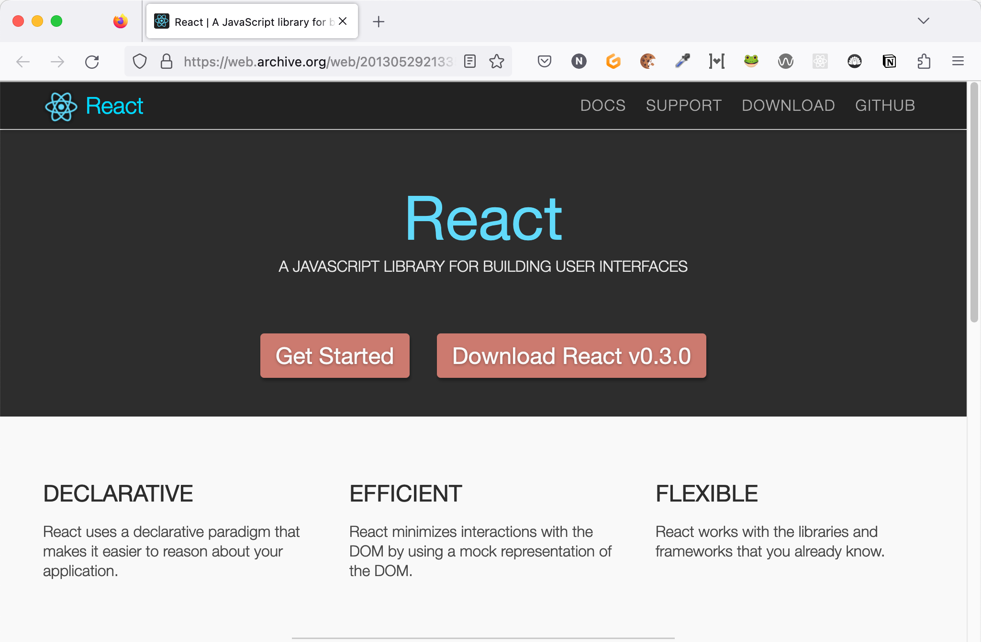
vor zehn Jahren...
🎂
29.05.2013
https://web.archive.org/web/20130529213355/http://facebook.github.io/react/

Slide 4
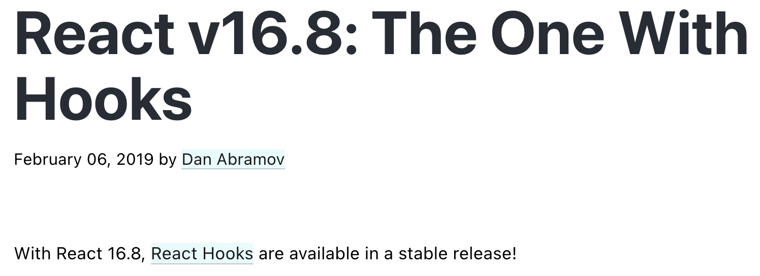
...2019...
https://legacy.reactjs.org/blog/2019/02/06/react-v16.8.0.html

Slide 5
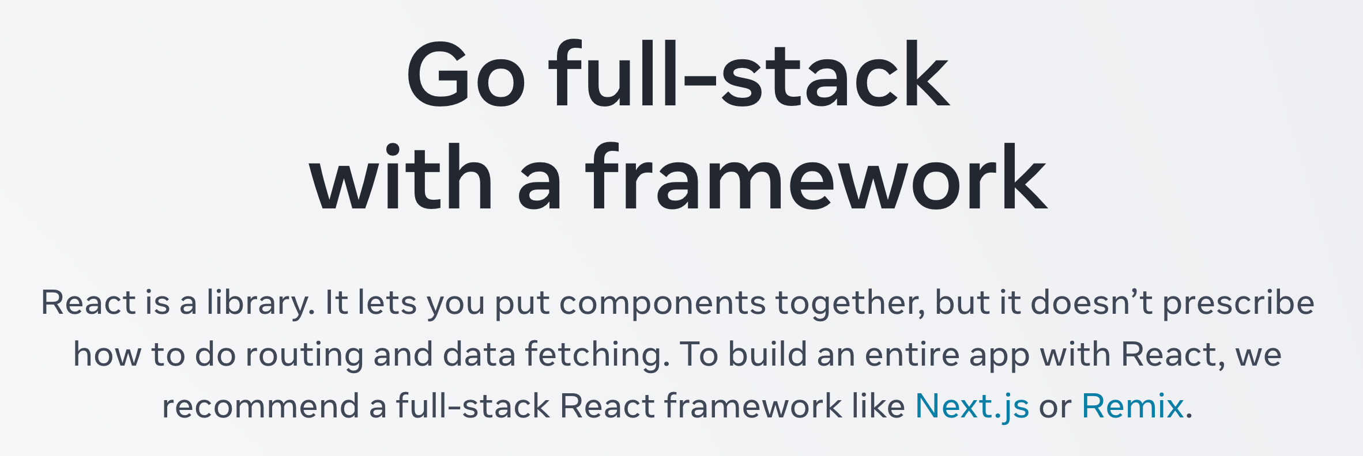
...und heute ?!
https://react.dev/

Slide 6
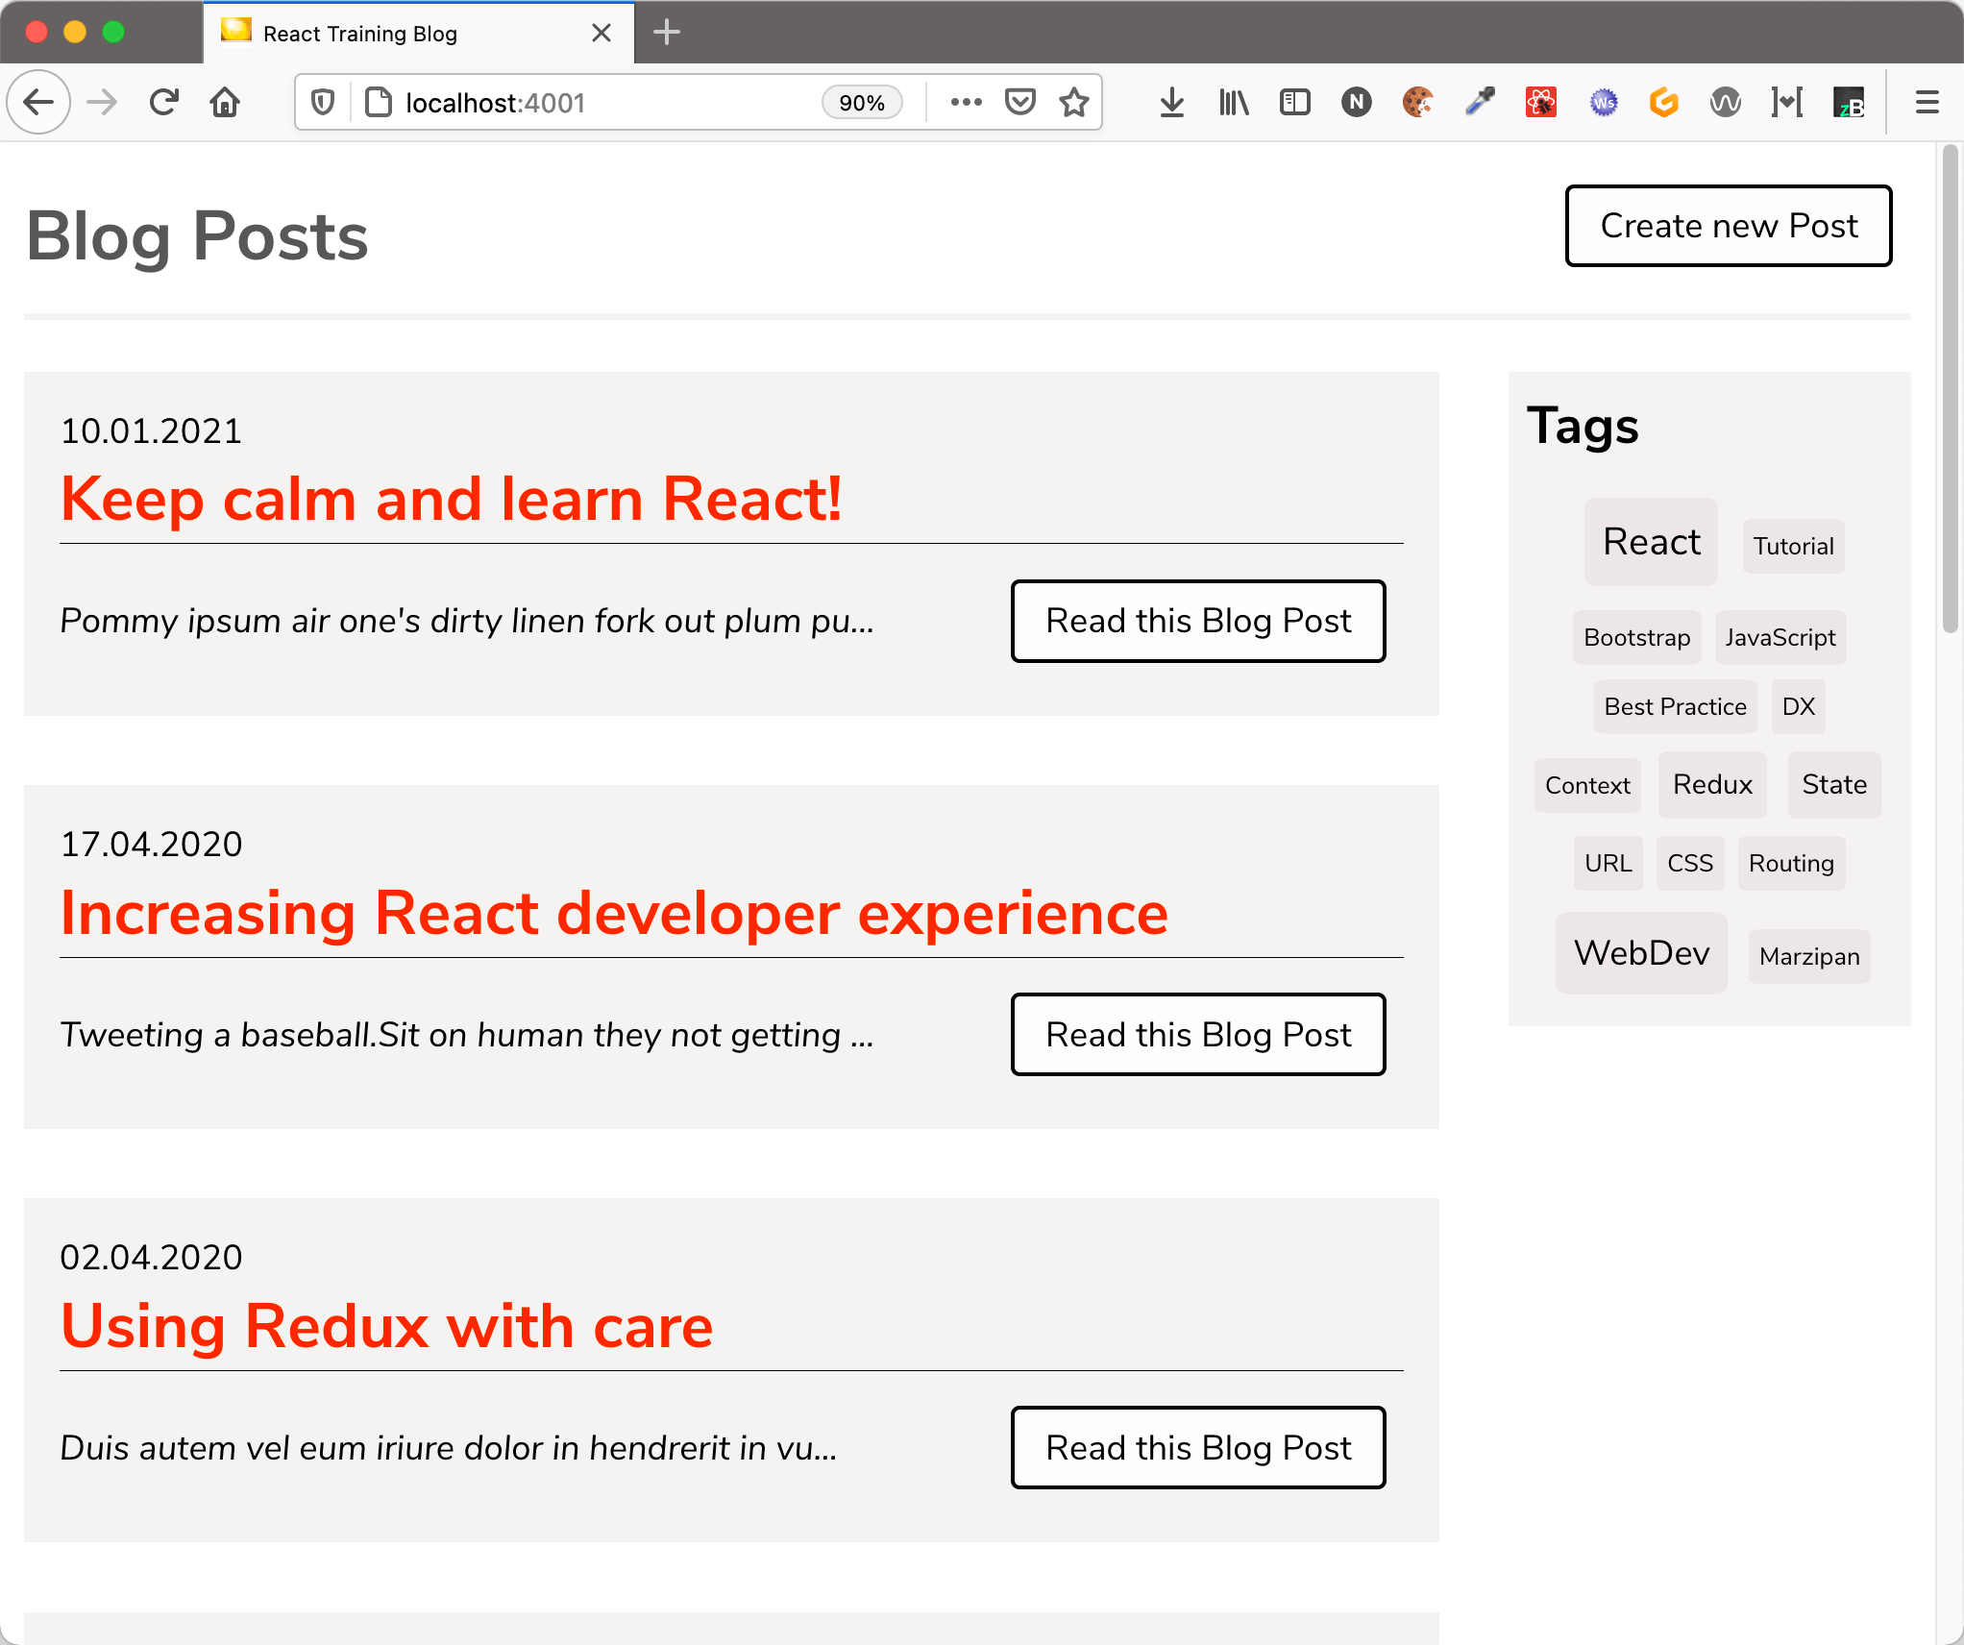
Ein Beispiel...
https://github.com/nilshartmann/server-components-blogexample

Slide 7
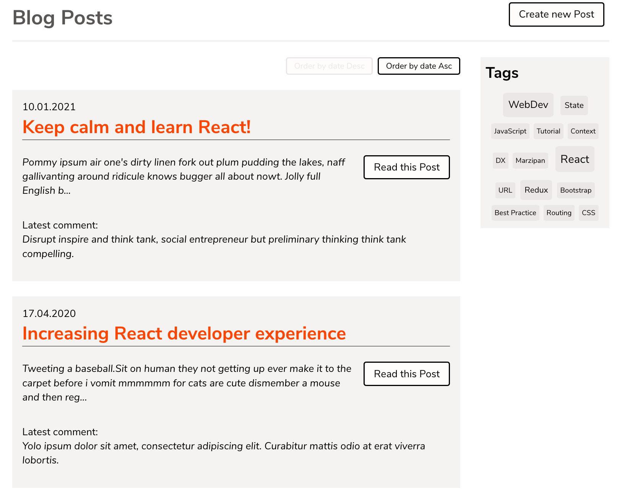
Ein Beispiel
Was macht die Beispiel-Anwendung aus?
Viel statischer Content

Slide 8
Ein Beispiel
React!
Was macht die Beispiel-Anwendung aus?
Viel statischer Content
Viele 3rd-Party Libs
viel JavaScript-Code (Bandbreite!)
tag-cloud.js
Marked!
MomentJS!

Slide 9
Ein Beispiel
Was macht die Beispiel-Anwendung aus?
Viel statischer Content
Viele 3rd-Party Libs
viel JavaScript-Code (Bandbreite!)
...aber nur minimale Benutzer-Interaktionen (PostEditor)

Slide 10
Ein Beispiel
Herausforderung
👉 Für Besucher des Blogs sollen die Artikel schnell zur Verfügung stehen!

Slide 11
Der Klassiker:
Serverseitiges
Rendern

Slide 12
SSR
Serverseitiges Rendern (SSR)
Bei SSR wird die Anwendung auf dem Server ausgeführt

Slide 13
SSR
Serverseitiges Rendern (SSR)
Bei SSR wird die Anwendung auf dem Server ausgeführt
Der Server schickt fertiges HTML zum Client
🕵️‍♂️ Demo
Beispiel-Anwendung ist serverseitig vorgerendert!

Slide 14
SSR
Serverseitiges Rendern (SSR)
Bei SSR wird die Anwendung auf dem Server ausgeführt
Der Server schickt fertiges HTML zum Client
Gut: Client braucht HTML nur anzuzeigen (schnell!)
Gut: Suchmaschinen können HTML indizieren

Slide 15
SSR
Serverseitiges Rendern (SSR)
Bei SSR wird die Anwendung auf dem Server ausgeführt
Der Server schickt fertiges HTML zum Client
Gut: Client braucht HTML nur anzuzeigen (schnell!)
Gut: Suchmaschinen können HTML indizieren
Ebenfalls wird der komplette Anwendungscode zum Client geschickt
😢 Auch für "statische" Komponenten
😢 Bandbreite! Performance!

Slide 16
Serverseitiges rendern
SSR wird von React schon lange unterstützt
Es gibt aber nur "low-level" APIs (react-dom/server)

Slide 17
Serverseitiges rendern
SSR wird von React schon lange unterstützt
Es gibt aber nur "low-level" APIs (react-dom/server)
In der Praxis ist das aber nicht trivial
Anbindung an Server
Ausführen / warten auf asynchronen Code
Build-Prozess für Server- und Client-Code inklusive Bundling
Debugging / Testen
Sicherstellen, dass Code auf Server + Client funktioniert

Slide 18
Zero-Bundle-Size
Server
Components

Slide 19
Server Components
Idee: Komponenten werden nur auf dem Server ausgeführt
Sie stehen nicht auf dem Client zur Verfügung
Der Server schickt lediglich eine Repräsentation der UI, aber keinen Code
👉 "Zero-Bundle-Size"

Slide 20
Server Components
Drei Arten von Komponenten

Slide 21
Drei Arten von Komponenten
Client-Komponenten (wie bisher)
Werden auf dem Client ausgeführt
JavaScript-Code wird zum Client gesendet
Können auf dem Server vorgerendert werden

Slide 22
Drei Arten von Komponenten
Neu: Server-Komponenten
werden nur auf dem Server ausgeführt
liefern UI (!) zum React-Client zurück (kein JavaScript-Code)
API: "normale" React-Komponenten (JS/TS, JSX, ...)

Slide 23
Drei Arten von Komponenten
Neu: Server-Komponenten
werden nur auf dem Server ausgeführt
liefern UI (!) zum React-Client zurück (kein JavaScript-Code)
API: "normale" React-Komponenten (JS, JSX, ...)
Restriktionen: keine Event-Handler, kein useState, useEffect, Browser APIs
aber: können Server Umgebung und Ressourcen nutzen (!)
Datenbanken
Filesystem

Slide 24
Drei Arten von Komponenten
Weiterhin ein Komponenten-Baum
Ein Teil der Komponenten kommt jetzt vom Server...
Server Komponenten sind nicht auf dem Client vorhanden!
Der Server rendert die Komponenten, bis er auf eine Client-Komponente trifft

Slide 25
Drei Arten von Komponenten
Weiterhin ein Komponenten-Baum
Ein Teil der Komponenten kommt jetzt vom Server...
Server Komponenten sind nicht auf dem Client vorhanden!
🕵️‍♂️ Demo
PostListPage im Code:
Server-Komponenten "PostList" und "TagCloud" gibt es als Komponenten, aber nicht auf dem Client (-> React Dev Tools)
Netzwerktab:
Client Komponenten wie gewohnt

Slide 26
Drei Arten von Komponenten
Weiterhin ein Komponenten-Baum
Client-State bleibt beim neu-rendern von Server-Komponenten erhalten
Button löst Server Request aus, rendert PostList neu
Client-Komponente mit (use)State
🕵️‍♂️ Demo
PostPreview: CommentEditor hinzufügen
Kommentar eingeben
Sortierung ändern

Slide 27
Drei Arten von Komponenten
Client Components
JS-Code wird erst bei Bedarf auf den Client geladen (ansonsten nur UI)
🕵️‍♂️ Demo
Post-Seite: keine "Post-Komponente"
PostEditor: Post-Komponente wird geladen (-> Netzwerk-Tab) und als Komponente gerendert (-> Dev Tools)
Verwendung "Post"-Komponente 1:
innerhalb einer Server-Komponente
Verwendung "Post"-Komponente 2:
innerhalb einer Client-Komponente

Slide 28
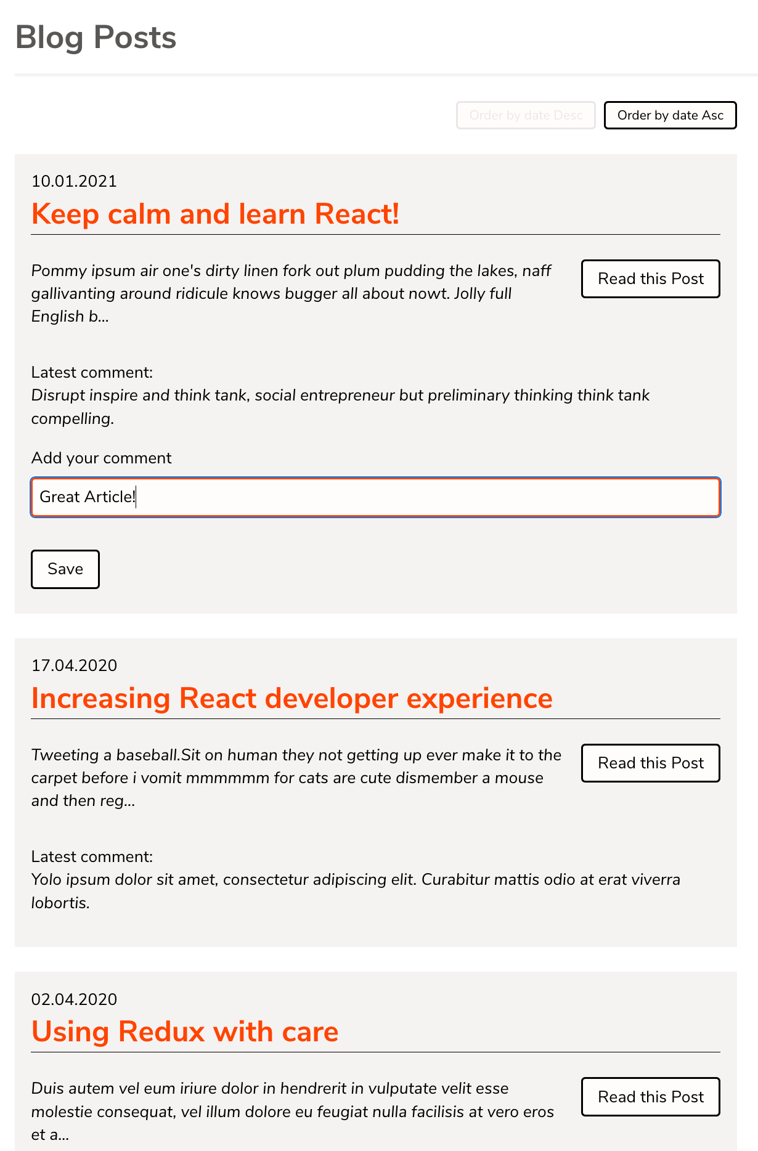
Server Components
Konsequenzen
PostList ist nicht als Komponente auf dem Client vorhanden

Slide 29
Server Components
Konsequenzen
PostList ist nicht als Komponente auf dem Client vorhanden
Die Posts mit Kommentaren (Daten) sind folglich ebenso nicht auf dem Client vorhanden

Slide 30
Server Components
Konsequenzen
PostList ist nicht als Komponente auf dem Client vorhanden
Die Posts mit Kommentaren (Daten) sind folglich ebenso nicht auf dem Client vorhanden
Nach dem Hinzufügen eines Kommentars (CommentEditor-Komponente) haben wir keinen State zum Verändern 😢

Slide 31
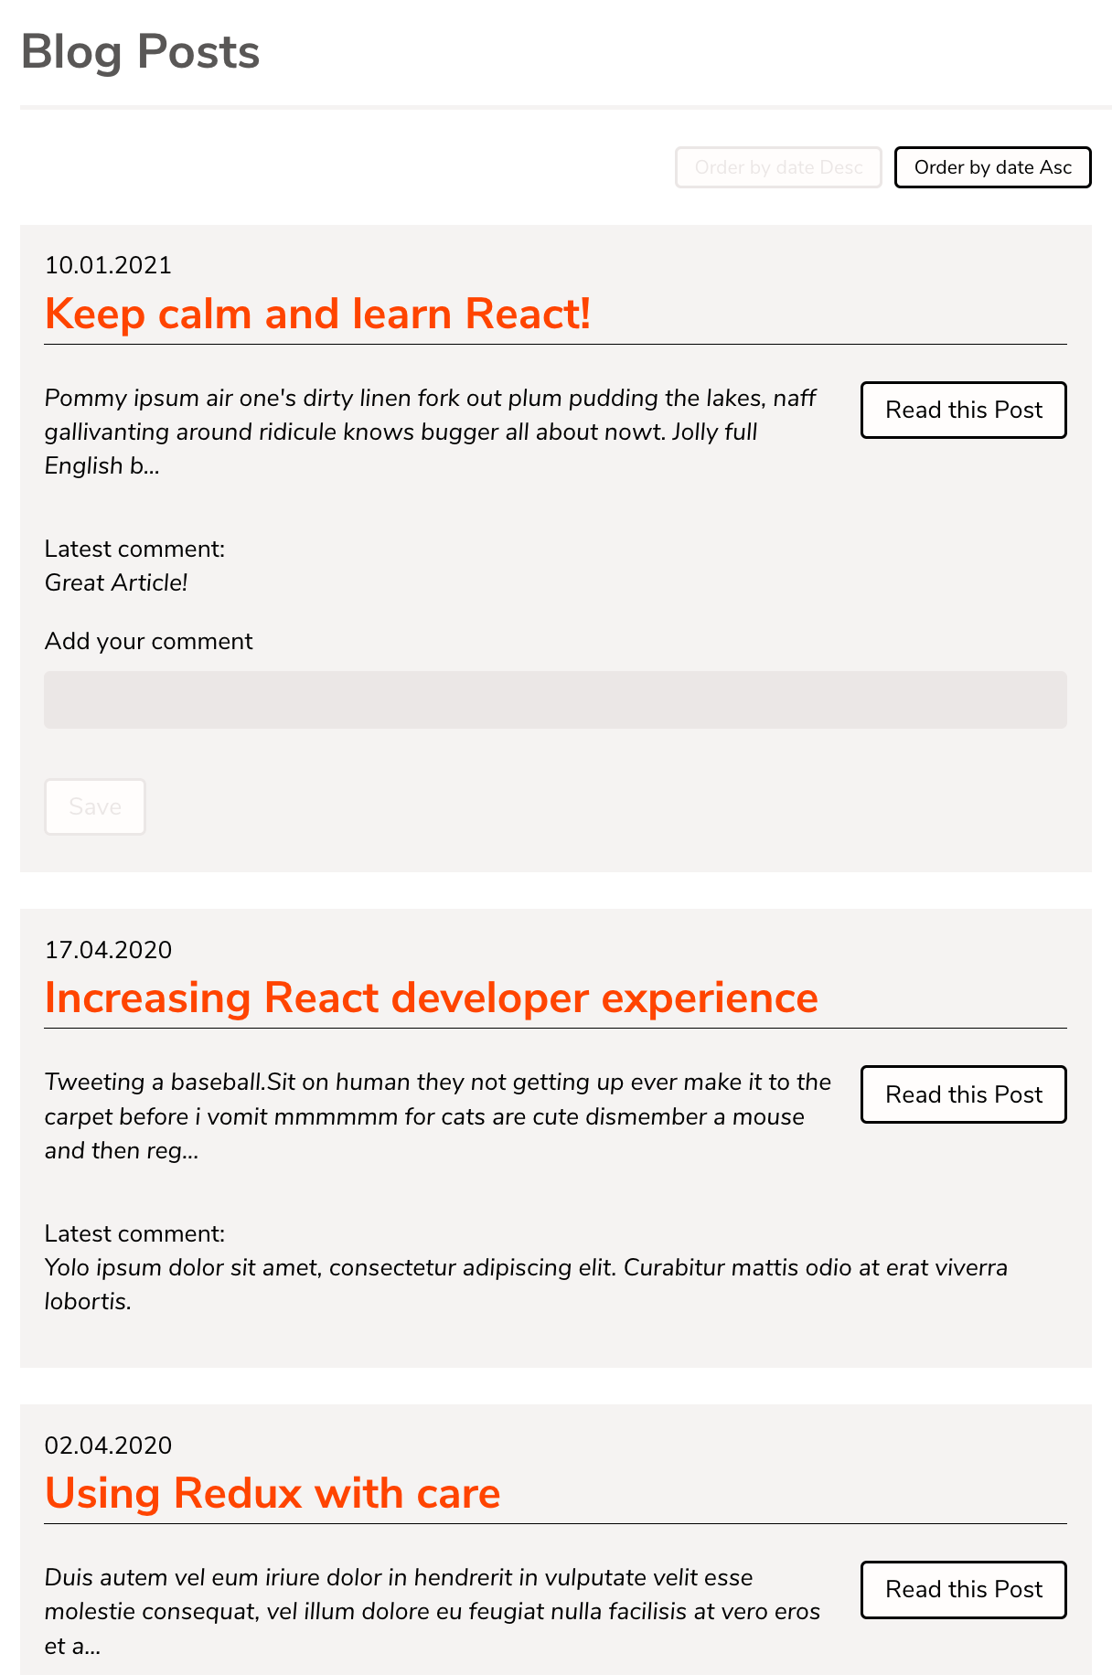
Server Components
Konsequenzen
PostList ist nicht als Komponente auf dem Client vorhanden
Die Posts mit Kommentaren (Daten) sind folglich ebenso nicht auf dem Client vorhanden
Nach dem Hinzufügen eines Kommentars (CommentEditor-Komponente) haben wir keinen State zum Verändern 😢
Wir brauchen aktualisierte UI vom Server

Slide 32
Server Components
Demo: UI aktualisieren
Gesendet (HTTP POST) werden Daten, gelesen wird UI
🕵️‍♂️ Demo
Kommentar hinzufügen -> Netzwerk-Tab (JS & XHR)

Slide 33
RSC am Beispiel
Next.js

Slide 34
RSC mit Next.js
React empfiehlt "Fullstack-Framework"
Next.js entspricht den Vorstellungen des React-Team
Mit dem "App-Router", stabil ab Next.js 13.4
Remix unterstützt noch keine RSC, hat aber ähnliche Features
Es gibt weitere Frameworks zum experimentieren
Waku (https://github.com/dai-shi/waku)
simple-rsc (https://github.com/bholmesdev/simple-rsc)
vite-rsc (https://github.com/cyco130/vite-rsc)

Slide 35
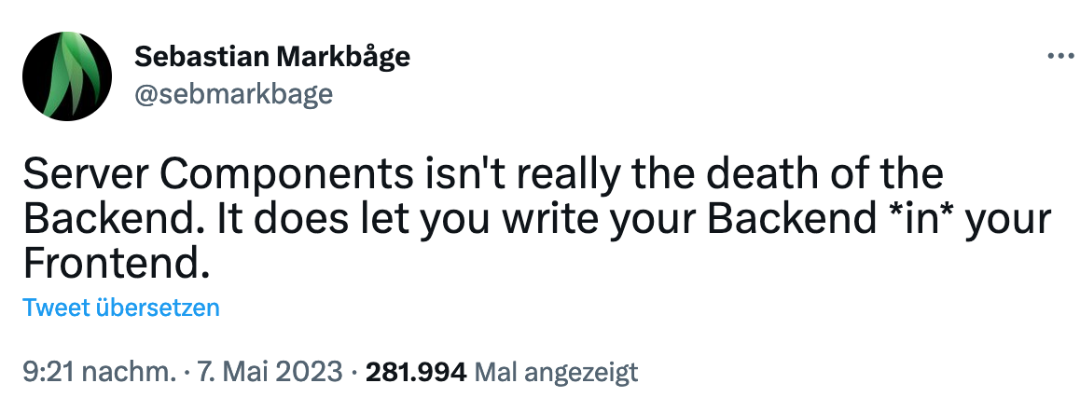
RSC mit Next.js
React empfiehlt "Fullstack-Framework"
Next.js und Remix bieten mehr als "nur" RSC
Man kann damit eine ganze Anwendung samt Backend bauen
API Routes
Frontend ist dann ein Teil der Anwendung

Slide 36
RSC mit Next.js
Schritt-für-Schritt
Beispiel-Code: https://github.com/nilshartmann/rsc-step-by-step

Slide 37
RSC mit Next.js
Schritt 1: Eine Server Komponente

Slide 38
Server
und
Client
Komponenten

Slide 39
RSC mit Next.js
Schritt 2: Server Komponente mit Client Komponente

Slide 40
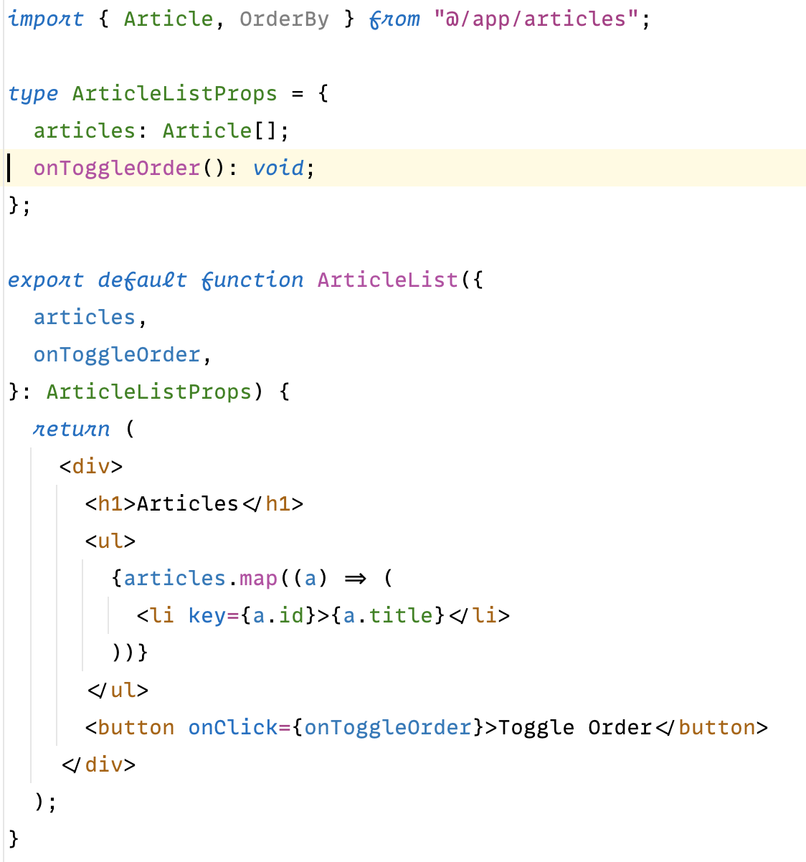
can you spot the problem?

Slide 41
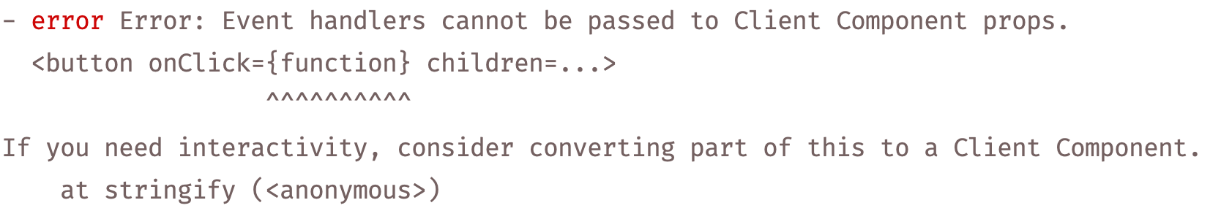
can you spot the problem?
🙈

Slide 42
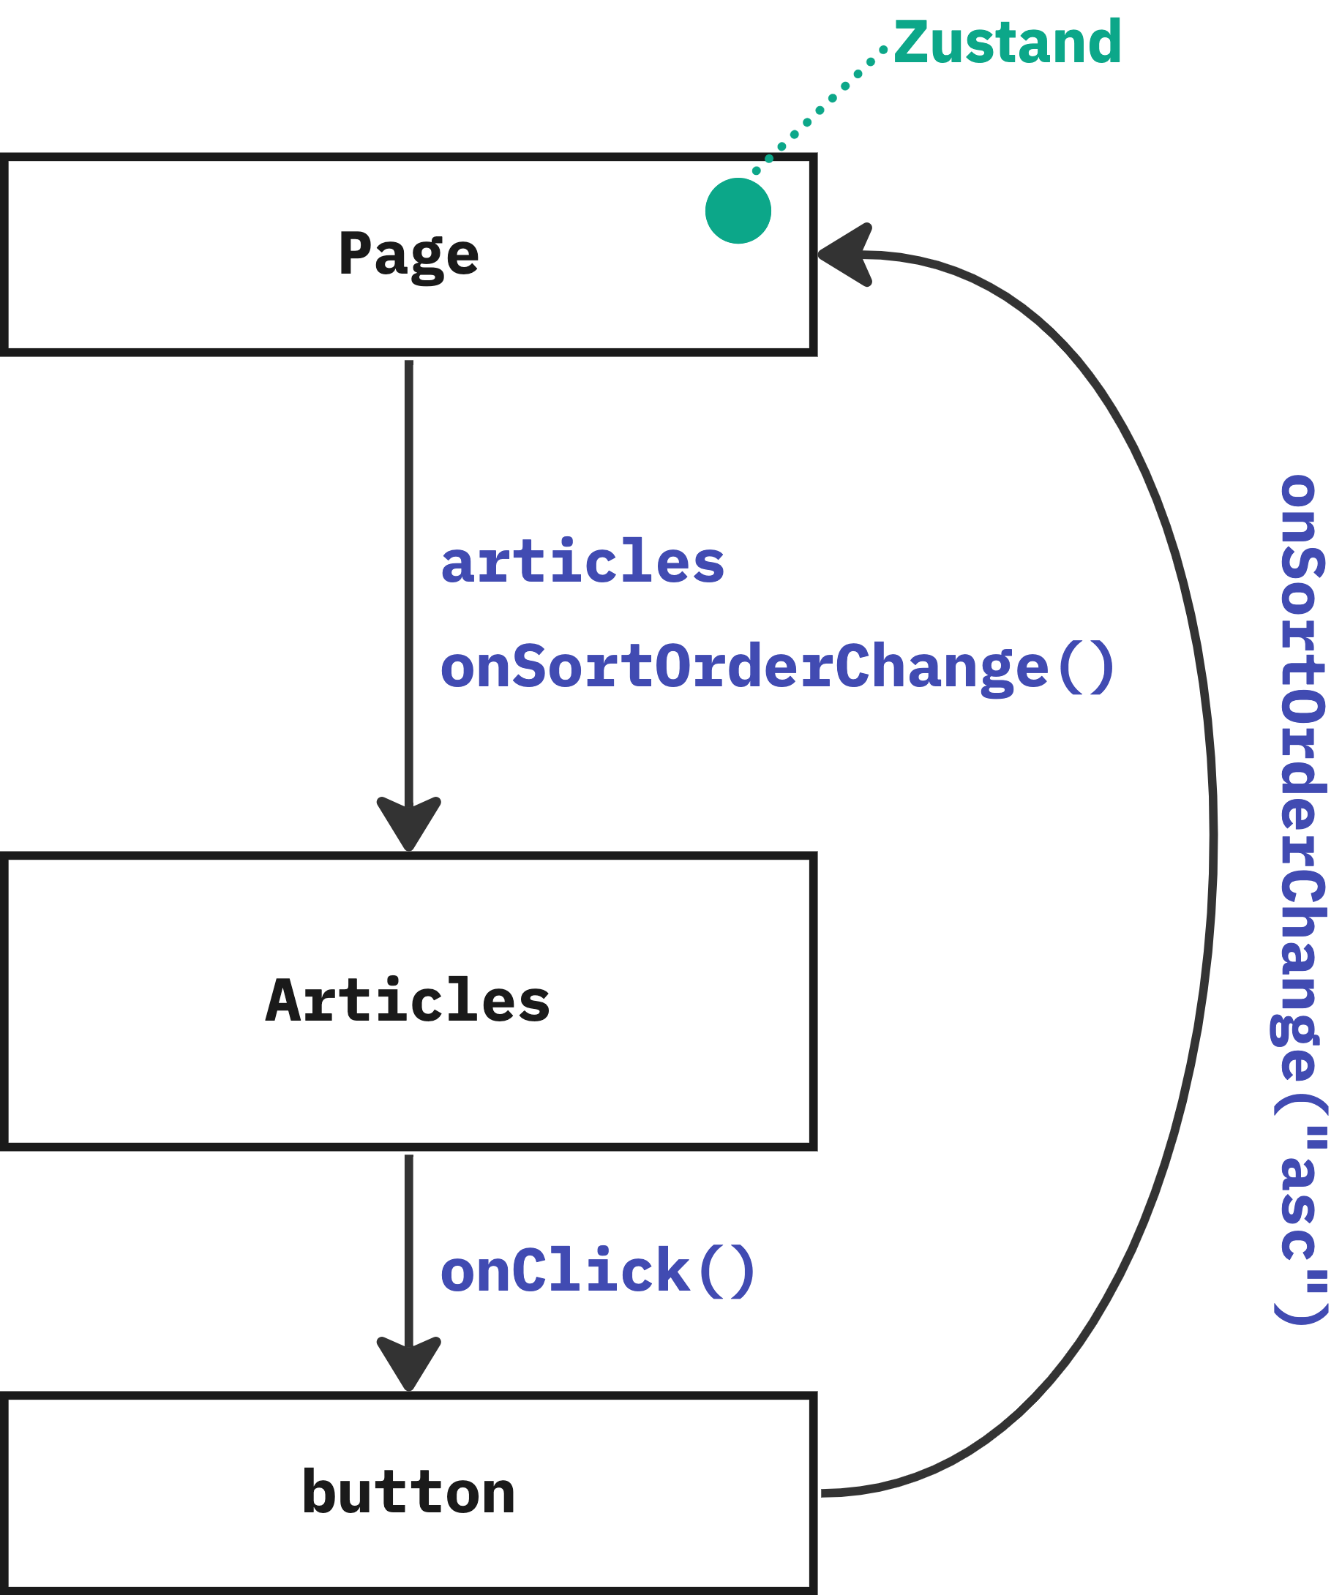
Eine React Anwendung im Browser
State befindet sich oben
Daten werden runtergereicht
Callback-Funktionen werden runtergereicht

Slide 43
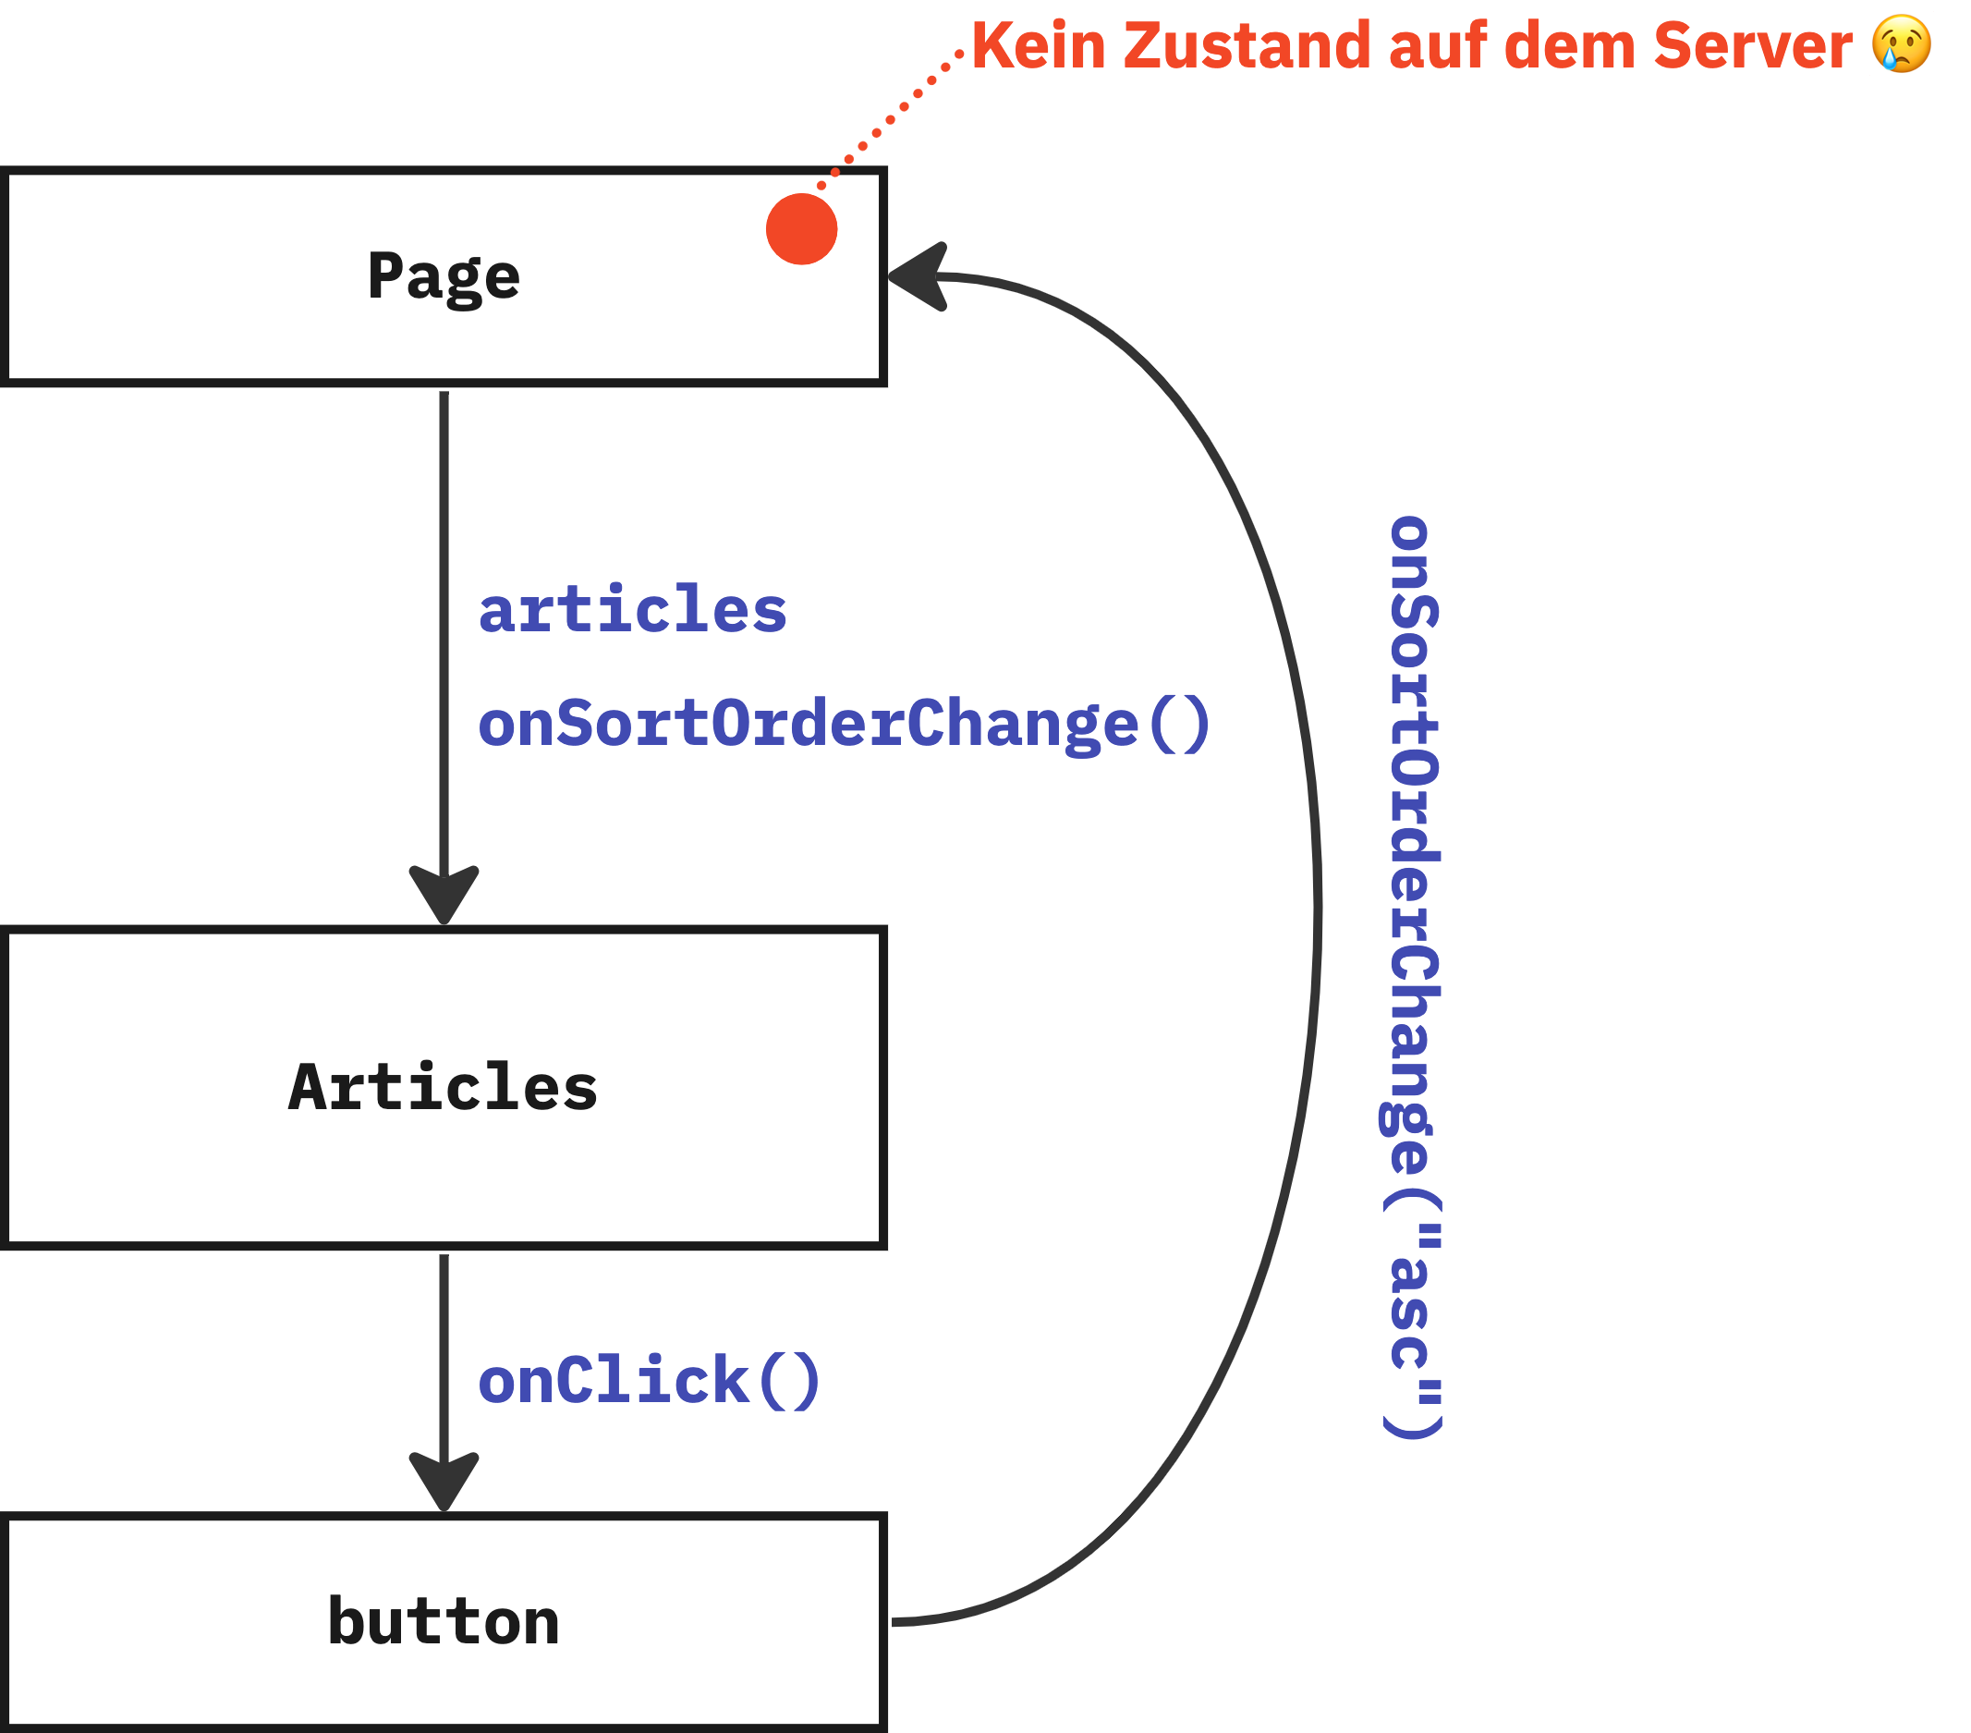
...und auf dem Server
Auf dem Server gibt es keinen State!

Slide 44
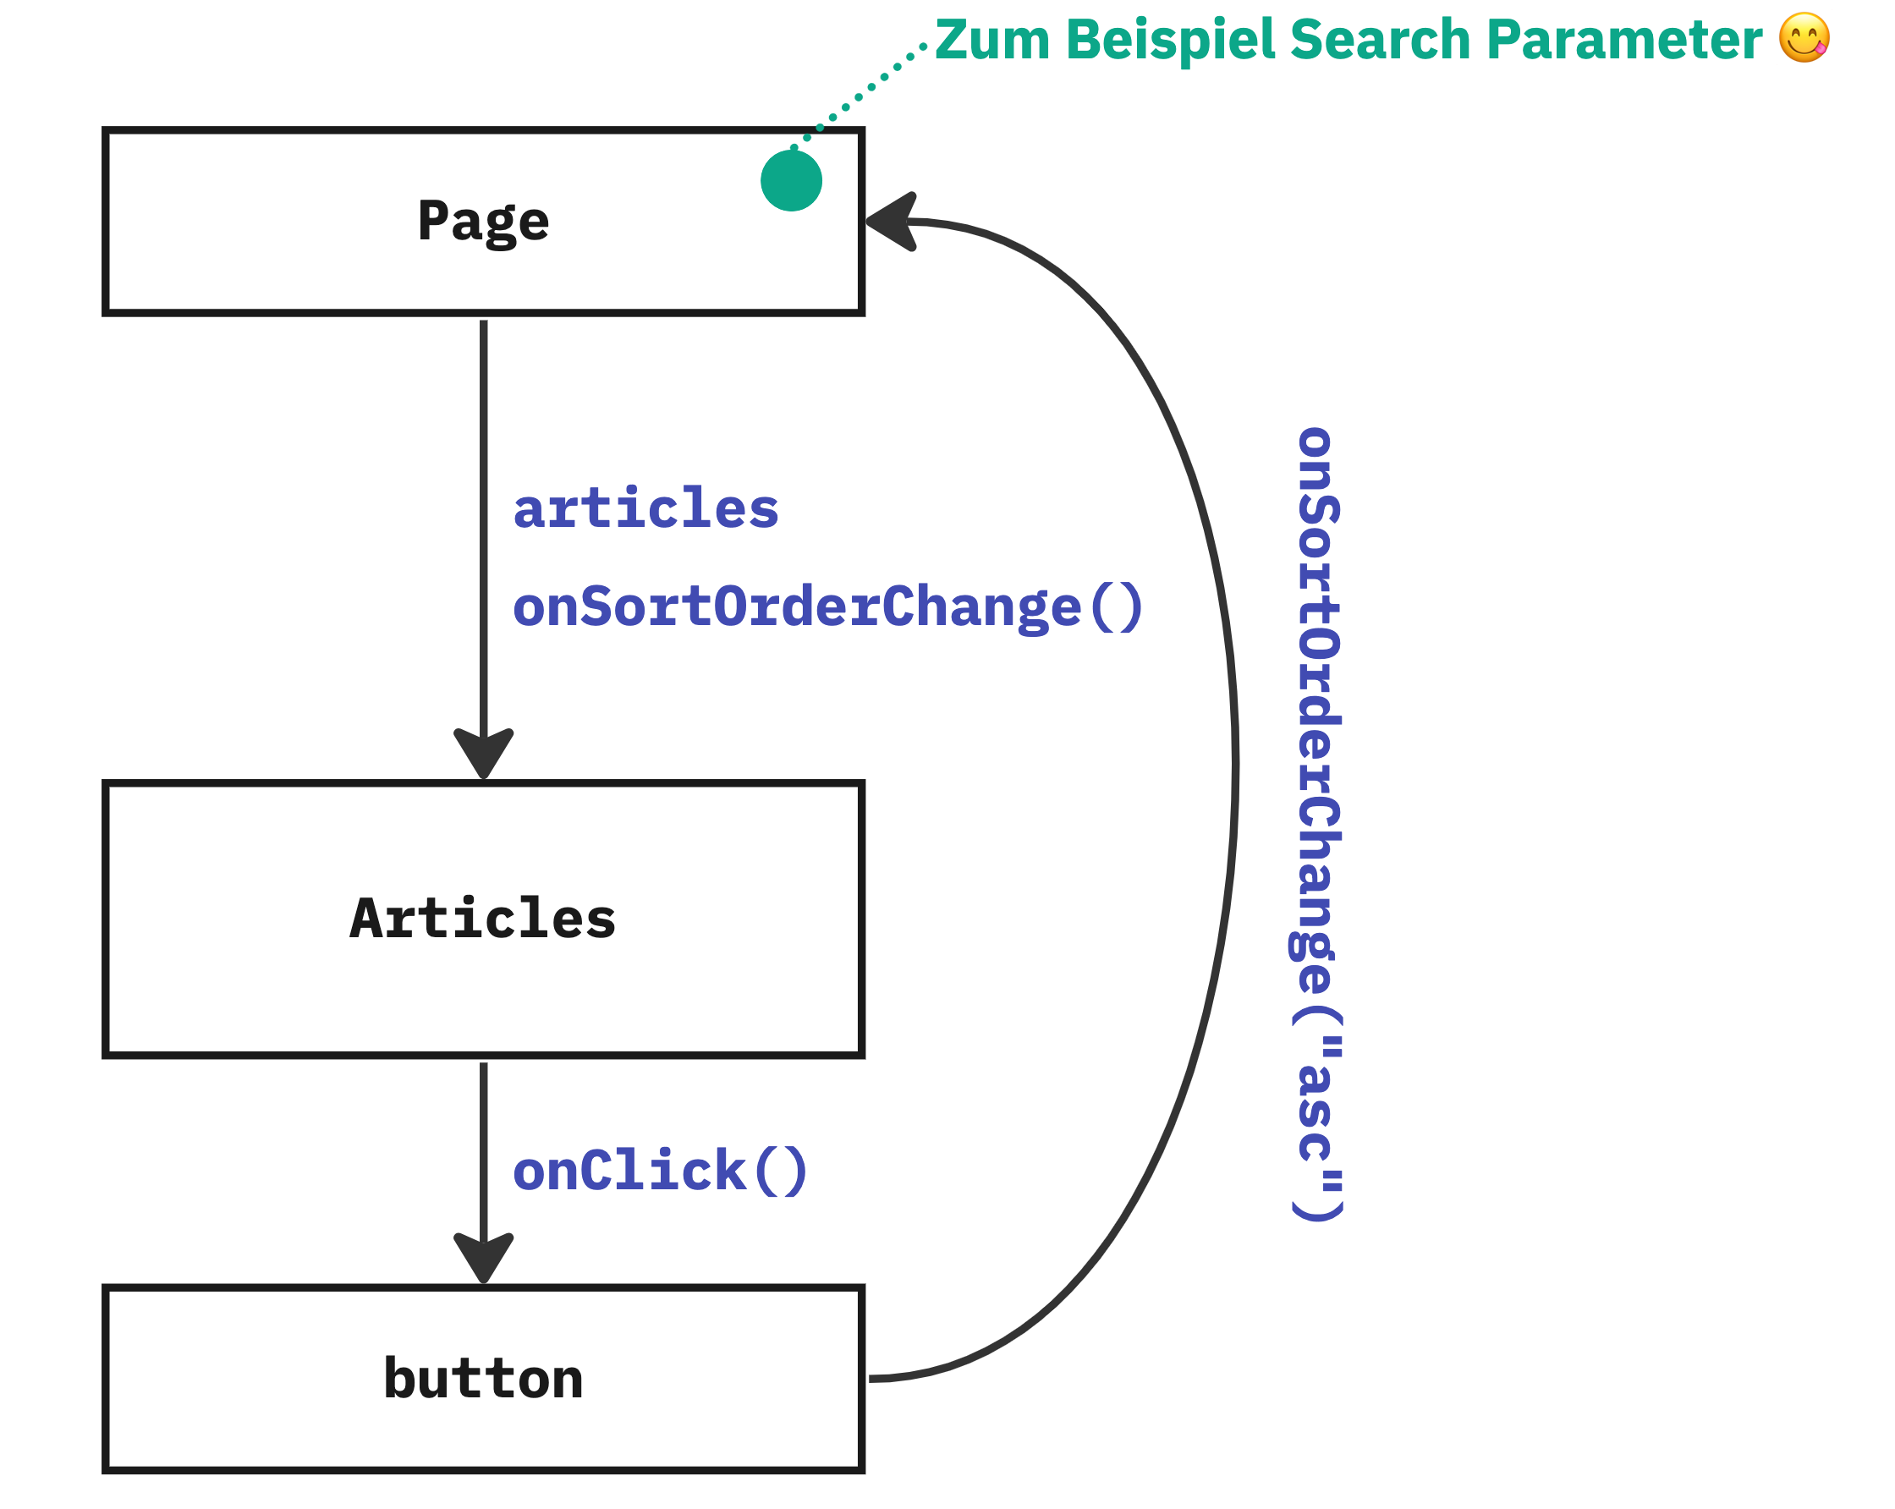
...und auf dem Server
Mögliche Alternativen
Alles, was wir auf dem Server aus dem Request bekommen:
URL / Pfad
Search Parameter (?order=...)
Cookies
Headers

Slide 45
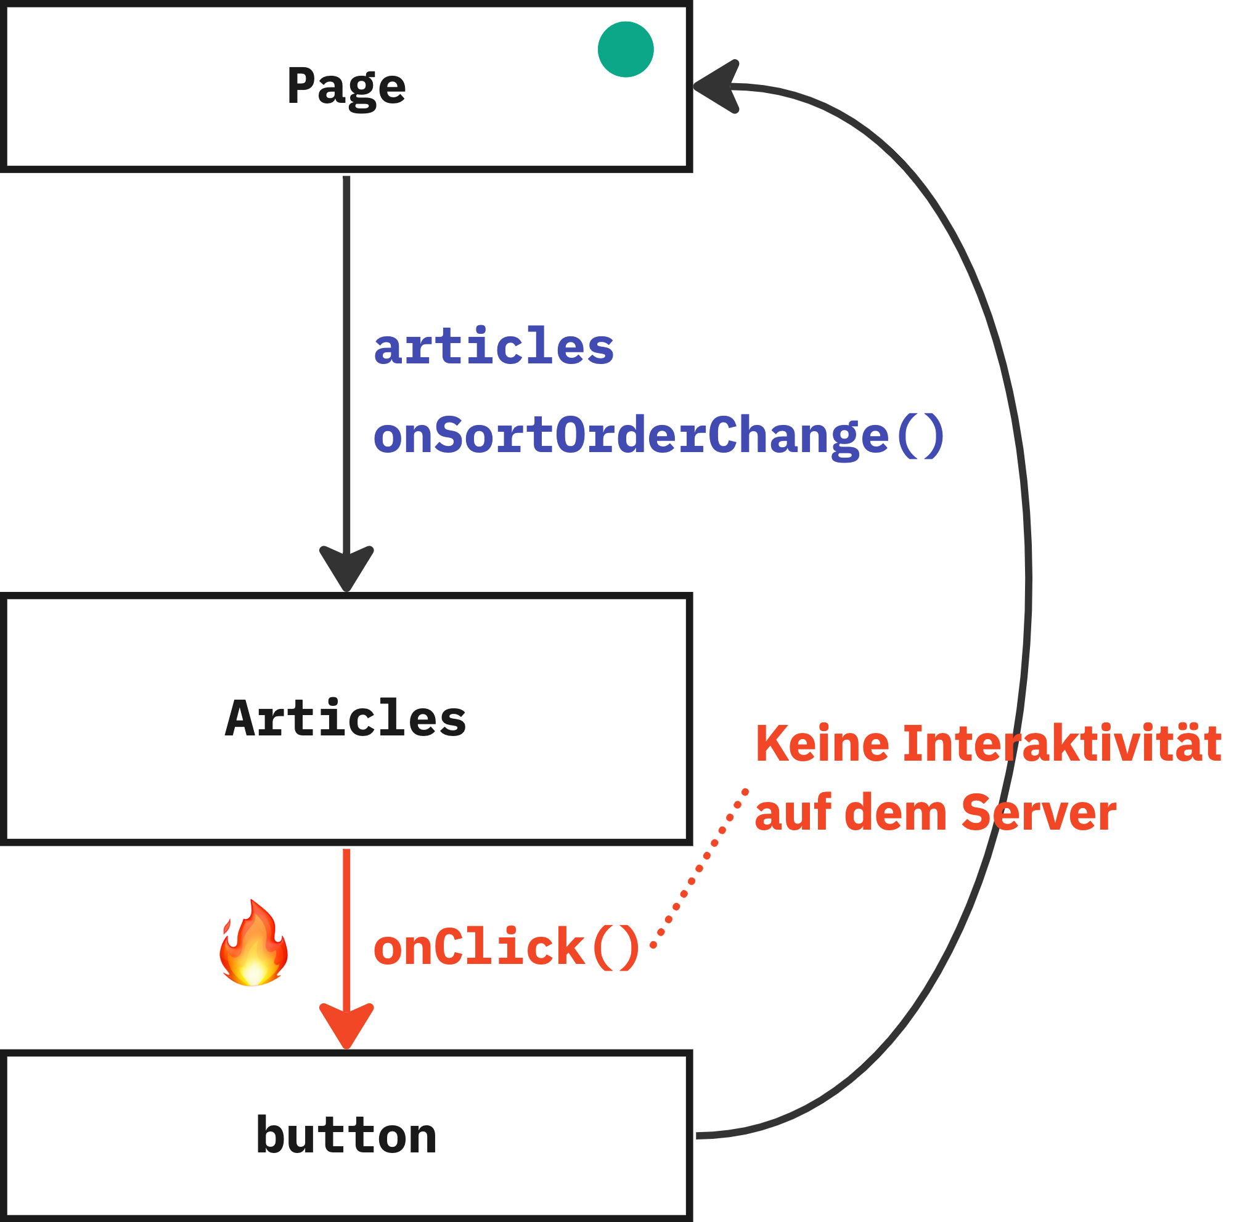
...und auf dem Server
???
???
!!!

Slide 46
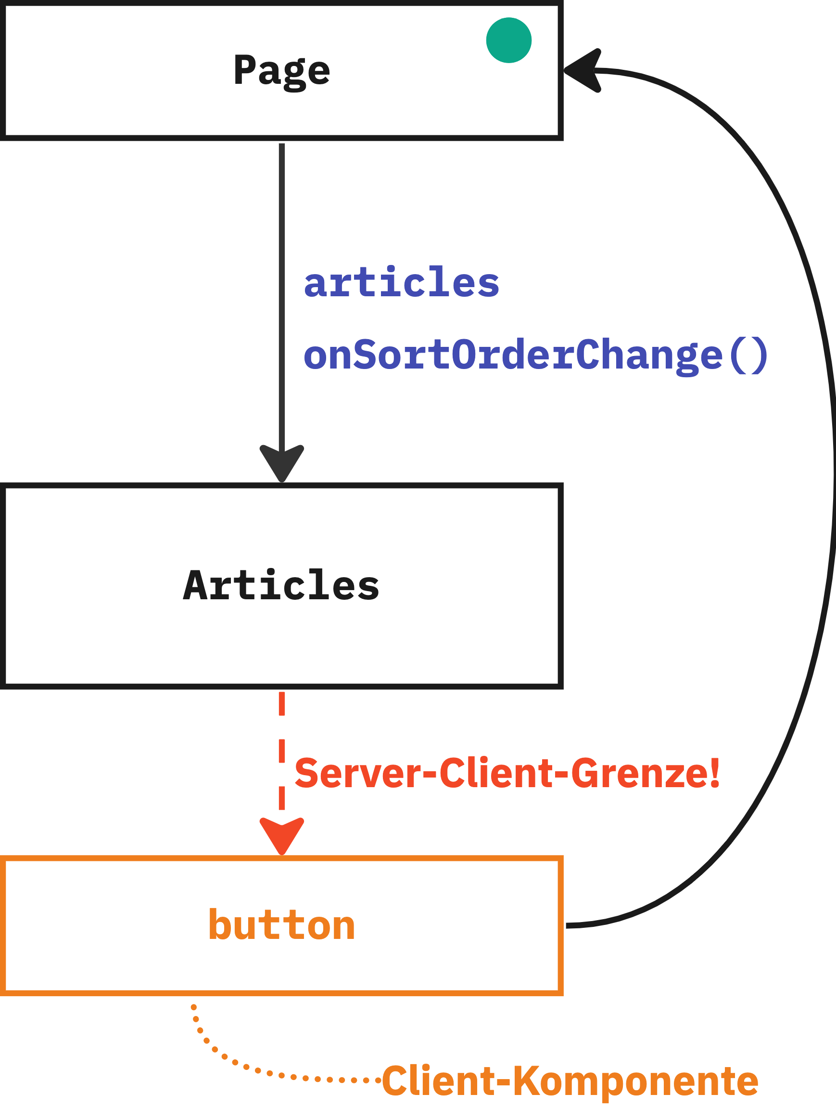
...und auf dem Server
Komponenten mit Interaktivität und Zustand müssen Client-Komponenten sein
An Client-Komponenten dürfen nur serialisierbare Daten übergeben werden
Also z.B. keine Funktionen 😢

Slide 47
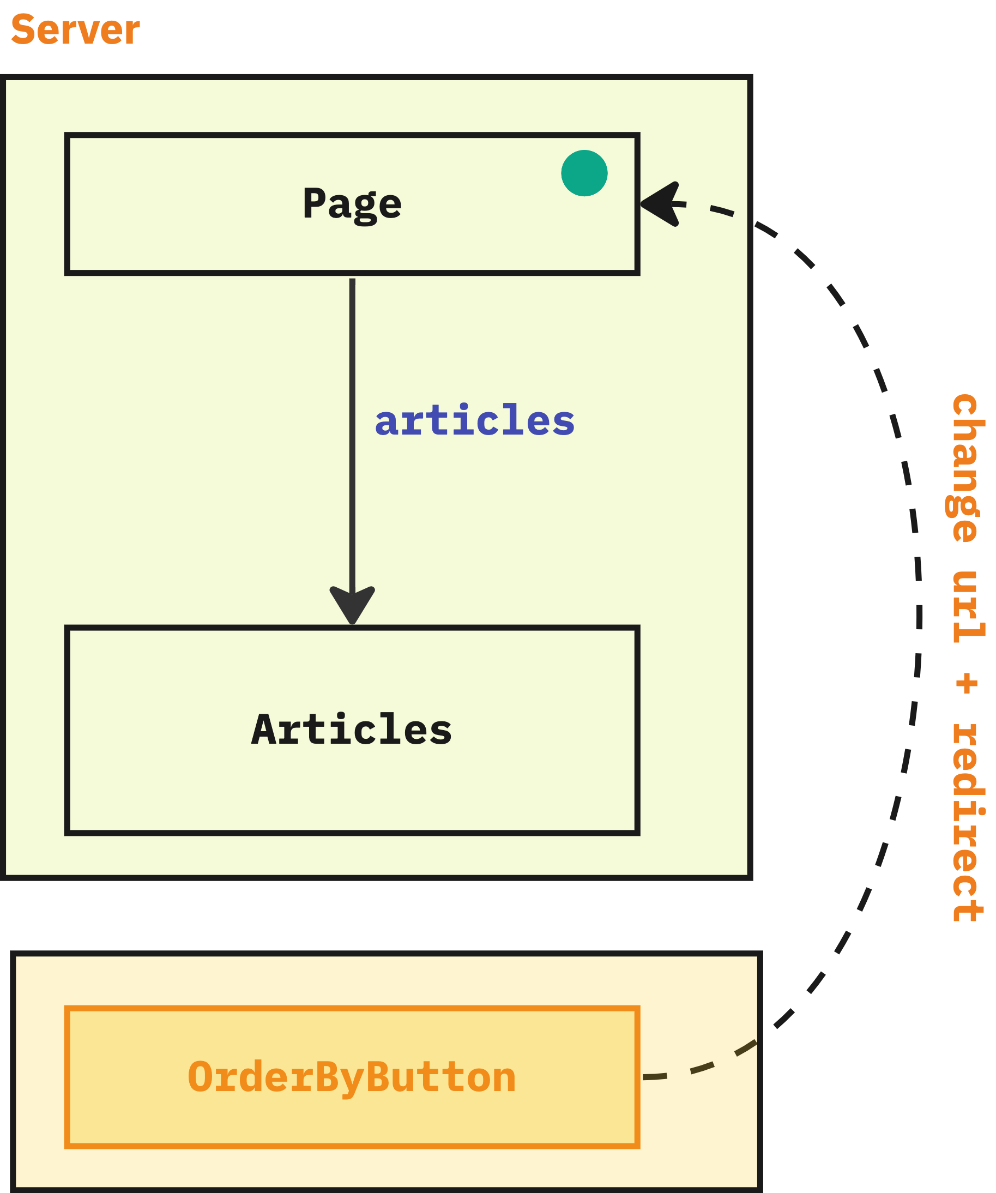
...und auf dem Server
URL ändern, Server kann neue Seite senden
Server-Komponente
Client-Komponente

Slide 48
...und auf dem Server
Konsequenz
Code wird durch URL-Handling komplexer?
Wo ziehen wir Server/Client-Grenze?
Button? Ganzes Formular?
Hier werden sich Patterns entwickeln
Ganze Seite (oder Teile) werden neu gerendert
Fertiges UI kommt dafür vom Server
Das kann mehr Daten als bei REST-Call bedeuten!
Server-Komponente
Client-Komponente

Slide 49
Data
Fetching

Slide 50
Daten laden
Mögliches Problem: Laden von Daten auf dem Client
Eine Komponente lädt ihre Daten, Unterkomponenten müssen warten

Slide 51
Daten laden
Laden von Daten auf dem Client
Eine Komponente lädt ihre Daten, Unterkomponenten müssen warten

Slide 52
Daten laden
Laden von Daten auf dem Client
Eine Komponente lädt ihre Daten, Unterkomponenten müssen warten

Slide 53
Daten laden
Laden von Daten auf dem Client
Eine Komponente lädt ihre Daten, Unterkomponenten müssen warten
🤨 Wasserfall...

Slide 54
Server Components
Idee
Komponenten, die Daten laden, können das direkt auf dem Server tun
Kann Latenz sparen und bessere Performance bringen
👉 "No Client-Server Waterfalls"

Slide 55
Suspense
Beispiel: Eine asynchrone Server Komponente
export default async function PostComments({ post }) { const comments = await db.query("select * from comments where post_id = $1", [post.id]);
return ( <div> <h1>Comments</h1> {comments.rows.map((comment) => ( <p key={comment.id}>{comment.comment}</p> ))} </div> ); }

Slide 56
Suspense
Beispiel: Eine asynchrone Server Komponente
Server Komponenten können HTTP-Request machen, DB-Queries ausführen, auf das Filesystem zugreifen etc.
(Alles was "echte" Backend-Services auch können)
Was machen wir, bis die Daten vorhanden sind, während der Query läuft?
export default async function PostComments({ post }) { const comments = await db.query("select * from comments where post_id = $1", [post.id]);
return ( <div> <h1>Comments</h1> {comments.rows.map((comment) => ( <p key={comment.id}>{comment.comment}</p> ))} </div> ); }

Slide 57
suspense
Suspense: Unterbricht das Rendern, solange "etwas" fehlt
Asynchron geladenes JS, asynchron geladene Daten, Promises, ...

Slide 58
suspense
Suspense: Unterbricht das Rendern, solange "etwas" fehlt
Asynchron geladenes JS, asynchron geladene Daten, Promises, ...

Slide 59
suspense
Beispiel: Daten laden auf dem Server
"Suspense for Data Loading"
Zugriff auf "etwas", das Daten lädt und Aufruf blockiert bis Daten da sind
import {db} from "./db.server";
async function PostComments({post}) {
const comments = await db.query(...);
return ...; // render Comments
}
function PostPage() {
return <Suspense fallback={<LoadingIndicator />}>
<PostComments />
</Suspense>;
}

Slide 60
suspense
Beispiel: Daten laden auf dem Server
import {db} from "./db.server";
async function PostComments({post}) {
const comments = await db.query(...);
return ...; // render Comments
}
function PostPage() {
return <Suspense fallback={<LoadingIndicator />}>
<PostComments />
</Suspense>;
}
Suspense-Komponente
"Sollbruchstelle", wenn unterhalb in der Anwendung auf "etwas" gewartet wird, wird fallback angezeigt

Slide 61
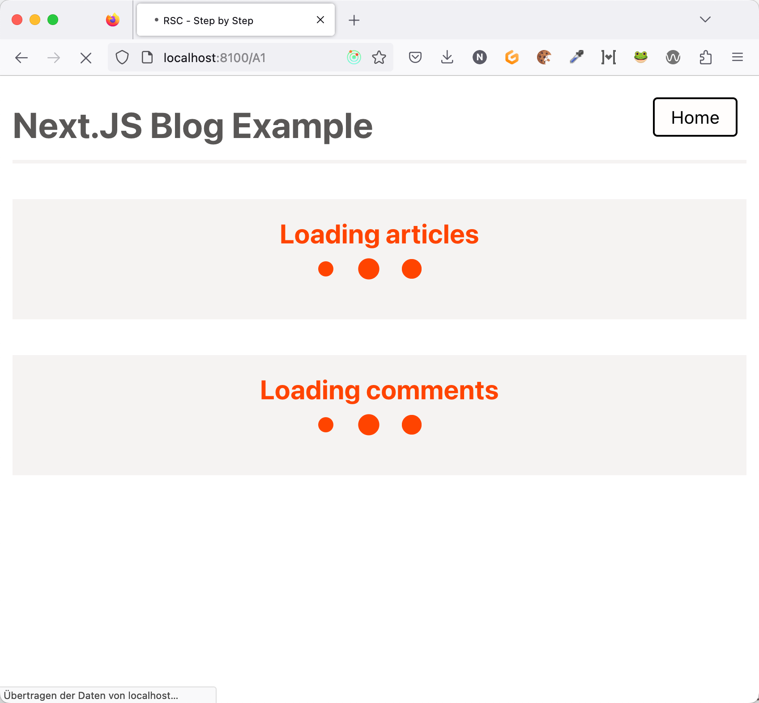
suspense
Streaming
Teile "außerhalb" von Suspense werden auf den Client sofort übertragen
Innerhalb der Suspense-Komponente kommt Platzhalter
Sind die Daten da, wird nur der Bereich auf den Client geschickt und dort aktualisiert
Placeholder
Server Component

Slide 62
suspense
Beispiel: Suspense
🕵️‍♂️ Demo (eventuell)
Delay für PostList und TagCloud aktivieren (demo-config)
Daten bleiben gecached (Home => Post => Home)
Suspense in PostListPage verschieben
Delay für Post aktiveren
Einzelnen Post aufrufen
Suspense in Post-Komponente deaktiveren

Slide 63
suspense
RSC mit Next.js
Schritt 3: Suspense und Streaming

Slide 64
suspense
RSC mit Next.js
Schritt 4: Mutations mit Server Actions
Achtung! Dieses Feature ist noch im "alpha"-Status in Next.js

Slide 65
suspense
RSC mit Next.js
Schritt 5: Mutations mit Form-Status
Achtung: useFormStatus ist noch experimental in React!

Slide 66
Alternativen

Slide 67
Alternativen
Problem: DataFetching kompliziert
Libs wie TanStack Query verwenden
Kein useEffect-notwendig
Globales Caching
Funktionieren (teilweise) auch mit Suspense
React Router kann mittlerweile auch Daten für Routen laden
"Remix ohne Remix"

Slide 68
Alternativen
Problem: DataFetching kompliziert
Künftig: use-Hook und cache-Funktion von React
Client-seitiges Arbeiten mit Daten wird damit vereinfacht
Wir können auf Promises in Client-Komponenten warten
React cached gelesene Daten für uns

Slide 69
Alternativen
Beispiel: use-Hook
function RootPage() { return <Suspense fallback={"..."}>
<ArticleCard articlePromise={ fetchArticle(1) } />
</Suspense>
}
import { use } from "react";
function ArticleCard({ articlePromise }) { const article = use(articlePromise); return <article> <h2>{article.title}</h2><p>{article.body}</p> </article> }

Slide 70
...oder
doch nicht?

Slide 71
Server Components
Müssen wir jetzt alle serverseitiges React machen?
Ginge es nicht auch ohne Framework?

Slide 72
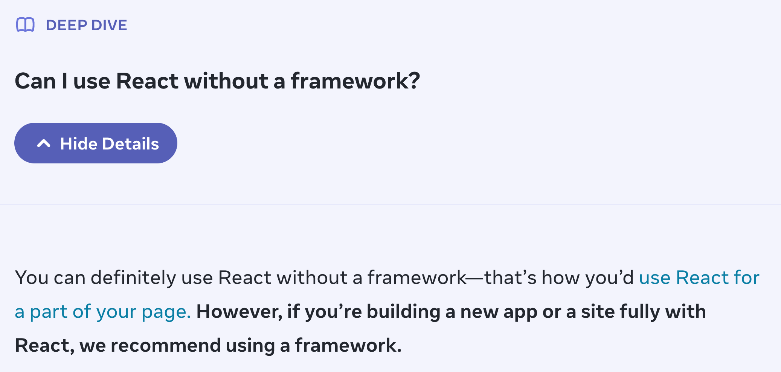
Server Components
Müssen wir jetzt alle serverseitiges React machen?
Ginge es nicht auch ohne Framework?
https://react.dev/learn/start-a-new-react-project

Slide 73
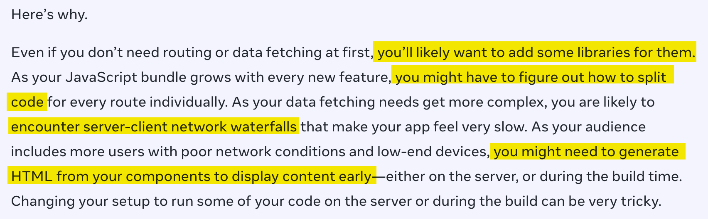
Server Components
Müssen wir jetzt alle serverseitiges React machen?
Ein paar Thesen...
https://react.dev/learn/start-a-new-react-project

Slide 74
Server Components
Müssen wir jetzt alle serverseitiges React machen?
Ein paar Thesen... ...sind das die Probleme, die ihr habt?
https://react.dev/learn/start-a-new-react-project

Slide 75
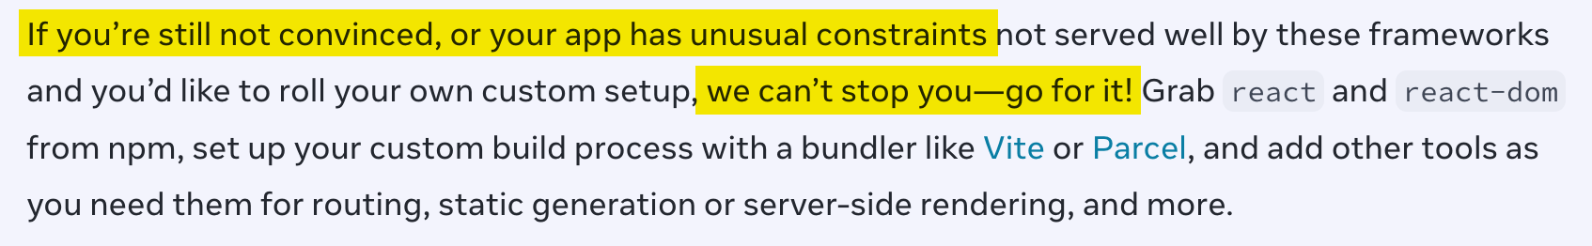
Server Components
Müssen wir jetzt alle serverseitiges React machen?
Ginge es nicht auch ohne Framework?
https://react.dev/learn/start-a-new-react-project
🤷

Slide 76
Server Components
Müssen wir jetzt alle serverseitiges React machen?
Ginge es nicht auch ohne Framework?
Status von create-react-app unklar
vite bietet mittlerweile eigenes React Template
Mit Next.js "static exports"-Mode kann man klassische SPAs bauen
NX gibt es auch noch
https://react.dev/learn/start-a-new-react-project

Slide 77
Fazit
React – Neue Ära?

Slide 78
Fazit
Neue Ära? Ja, aber!

Slide 79
Fazit
Neue Ära? Ja, aber!
Im Gegensatz zu Hooks gibt es viel mehr Kritik, Widerspruch und Unverständnis

Slide 80
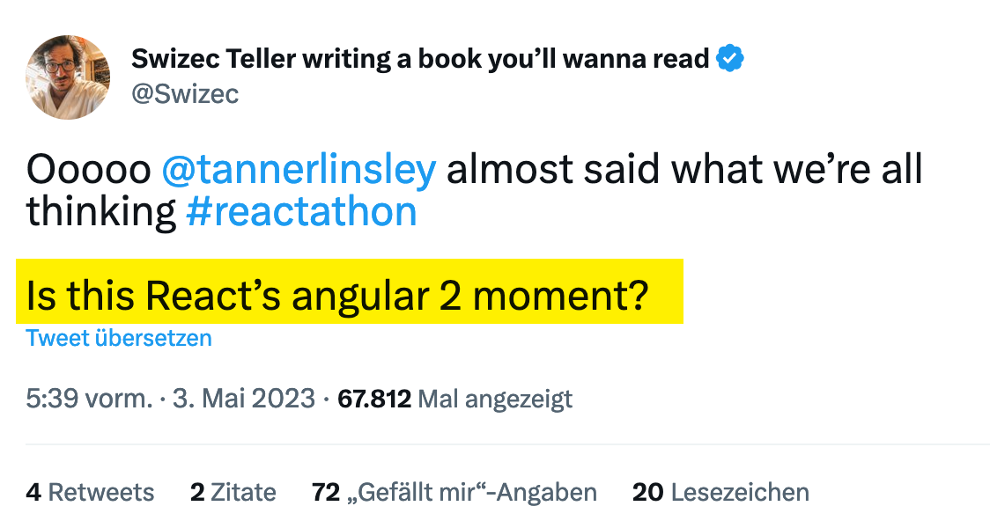
Fazit
Neue Ära? Ja, aber!
Im Gegensatz zu Hooks gibt es viel mehr Kritik, Widerspruch und Unverständnis
😱
https://twitter.com/Swizec/status/1653605092371873792?s=20

Slide 81
Fazit
Neue Ära? Ja, aber!
Im Gegensatz zu Hooks gibt es viel mehr Kritik, Widerspruch und Unverständnis
Ob sich die RSC durchsetzen, werden wir sehen
Die Kommunikation könnte muss besser laufen
Aus meiner Sicht werden die Implikationen unterschätzt / runtergespielt
Was passiert mit bestehenden Anwendungen?

Slide 82
Server Components
Aktueller Stand
Ist das Probleme/fehlende Lösung "how to do routing and data fetching" wirklich so groß, dass man dafür ein komplett neues Modell braucht

Slide 83
Server Components
Bewertung
Am meisten stört mich die Kommunikation, da dort alles vereinfacht und verallgemeinert wird
und natürlich die Lautsprecher auf Twitter und YT
RCS sind nicht "nur" add-on sondern nun "das" Ding, so sollt ihr es machen
Das ist m.E. schon ein Shift
Eigentlich nicht verwunderlich, denn die neue Architektur passt perfekt für facebookdotcom
Man kann auch weiterhin ohne Next arbeiten (Vite nehmen)
Zitat Abramov aus https://youtu.be/Fctw7WjmxpU?t=1328
Was ist eigentlich mit anderen Perf-Möglichkeiten? Stichwort: Code Splitting

Slide 84
Ein Beispiel...
Teile:
- "neutrale" Vorstellung der Anforderungen am Beispiel Blog-Application
- Daten laden
- Viel statischer Content
- Nochmal deutliche Abgrenzung zu Apps, wo das anders aussieht (Miro z.B. oder Teams)
- evtl. im Bewertung-Kapitel
RSC als "Architektur-Idee" oder "-Vision"
Mit RSC brauchen wir Framework, aber:
- Was ist überhaut ein "framework"
- Vorstellung : was ist next, was ist remix, was sind andere
- wir gucken uns keine API Routes an
was ändert sich durch den Serverseitigen Einsatz?
Andere Architektur (Server <-> Client Requests), die man in der API nicht unbedingt sieht
Stärkere Abhängigkeit vom Framework statt jetzt von einzelnen Libs?
Abhängigkeit von deren Build-Tools (was passiert, wenn das BT z.B. kein Post CSS kann)
Sonderfall Remix: hier keine RSC
Unterscheidliche Perspektiven: wo komme ich her?
Bin ich "JS-native" oder eine andere Sprache und JS "nur" Frontend
Bewertung
evtl. nochmal die Web-App-Evolution-Grafiken

Slide 85

NILS HARTMANN
https://nilshartmann.net
https://reactbuch.de
Vielen Dank!
Slides: https://react.schule/tchh23
Fragen & Kontakt: nils@nilshartmann.net
Twitter: @nilshartmann

Slide 86
MATERIAL

Slide 87
Server Components
Beispiel: Eine Server Komponente
Pattern: wann manchen wir eine Client-Komponente? Nur der Button in der Form? Oder die ganze Form?

Slide 88
Server Components
Beispiel: Eine Server Komponente
haben wir wirklich immer bessere performance / weniger daten mit RSC?
- ganze Seiten-Teile werden neu geladen

Slide 89
Vom
Browser
auf den
Server

Slide 90
Client und Server Components
Client Components werden auch auf dem Server gerendert (!)
Server Components werden (in Next.js) auch im Build gerendert!

